Slide 1
PolicySign
SE2 Marc Weber

Slide 2
Inhaltsverzeichnis
Problem & Nutzergruppe
Lösungsansatz
Technologien
ERD
Use-Case
BPMN
Demonstration
Projektstand
Fazit

Slide 3
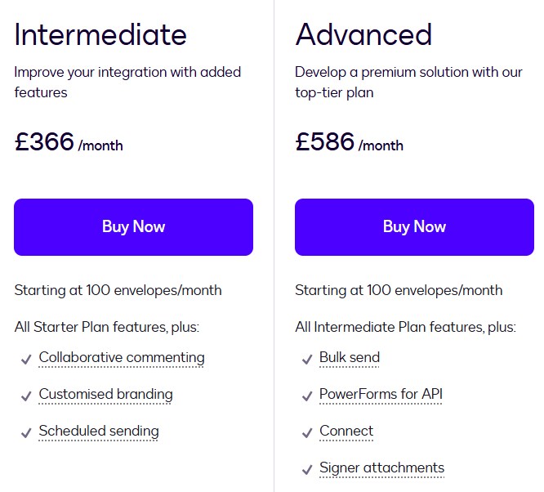

Problem & Nutzergruppe

Slide 4
Lösungsansatz
Pay-As-You-Go Modell
API Integration
Signieren in einem designierten Feld
Signatur nach Bearbeitung löschen

Slide 5





Technologien
Model (Spring-Boot)
View
(SvelteKit)
Controller (Spring-Boot)

Slide 6
Technologien
Model (Spring-Boot)
View
(SvelteKit)
Controller (Spring-Boot)

Slide 7
Technologien
Model (Spring-Boot)
View
(SvelteKit)
Controller (Spring-Boot)

Slide 8
Technologien
Model (Spring-Boot)
View
(SvelteKit)
Controller (Spring-Boot)

Slide 9
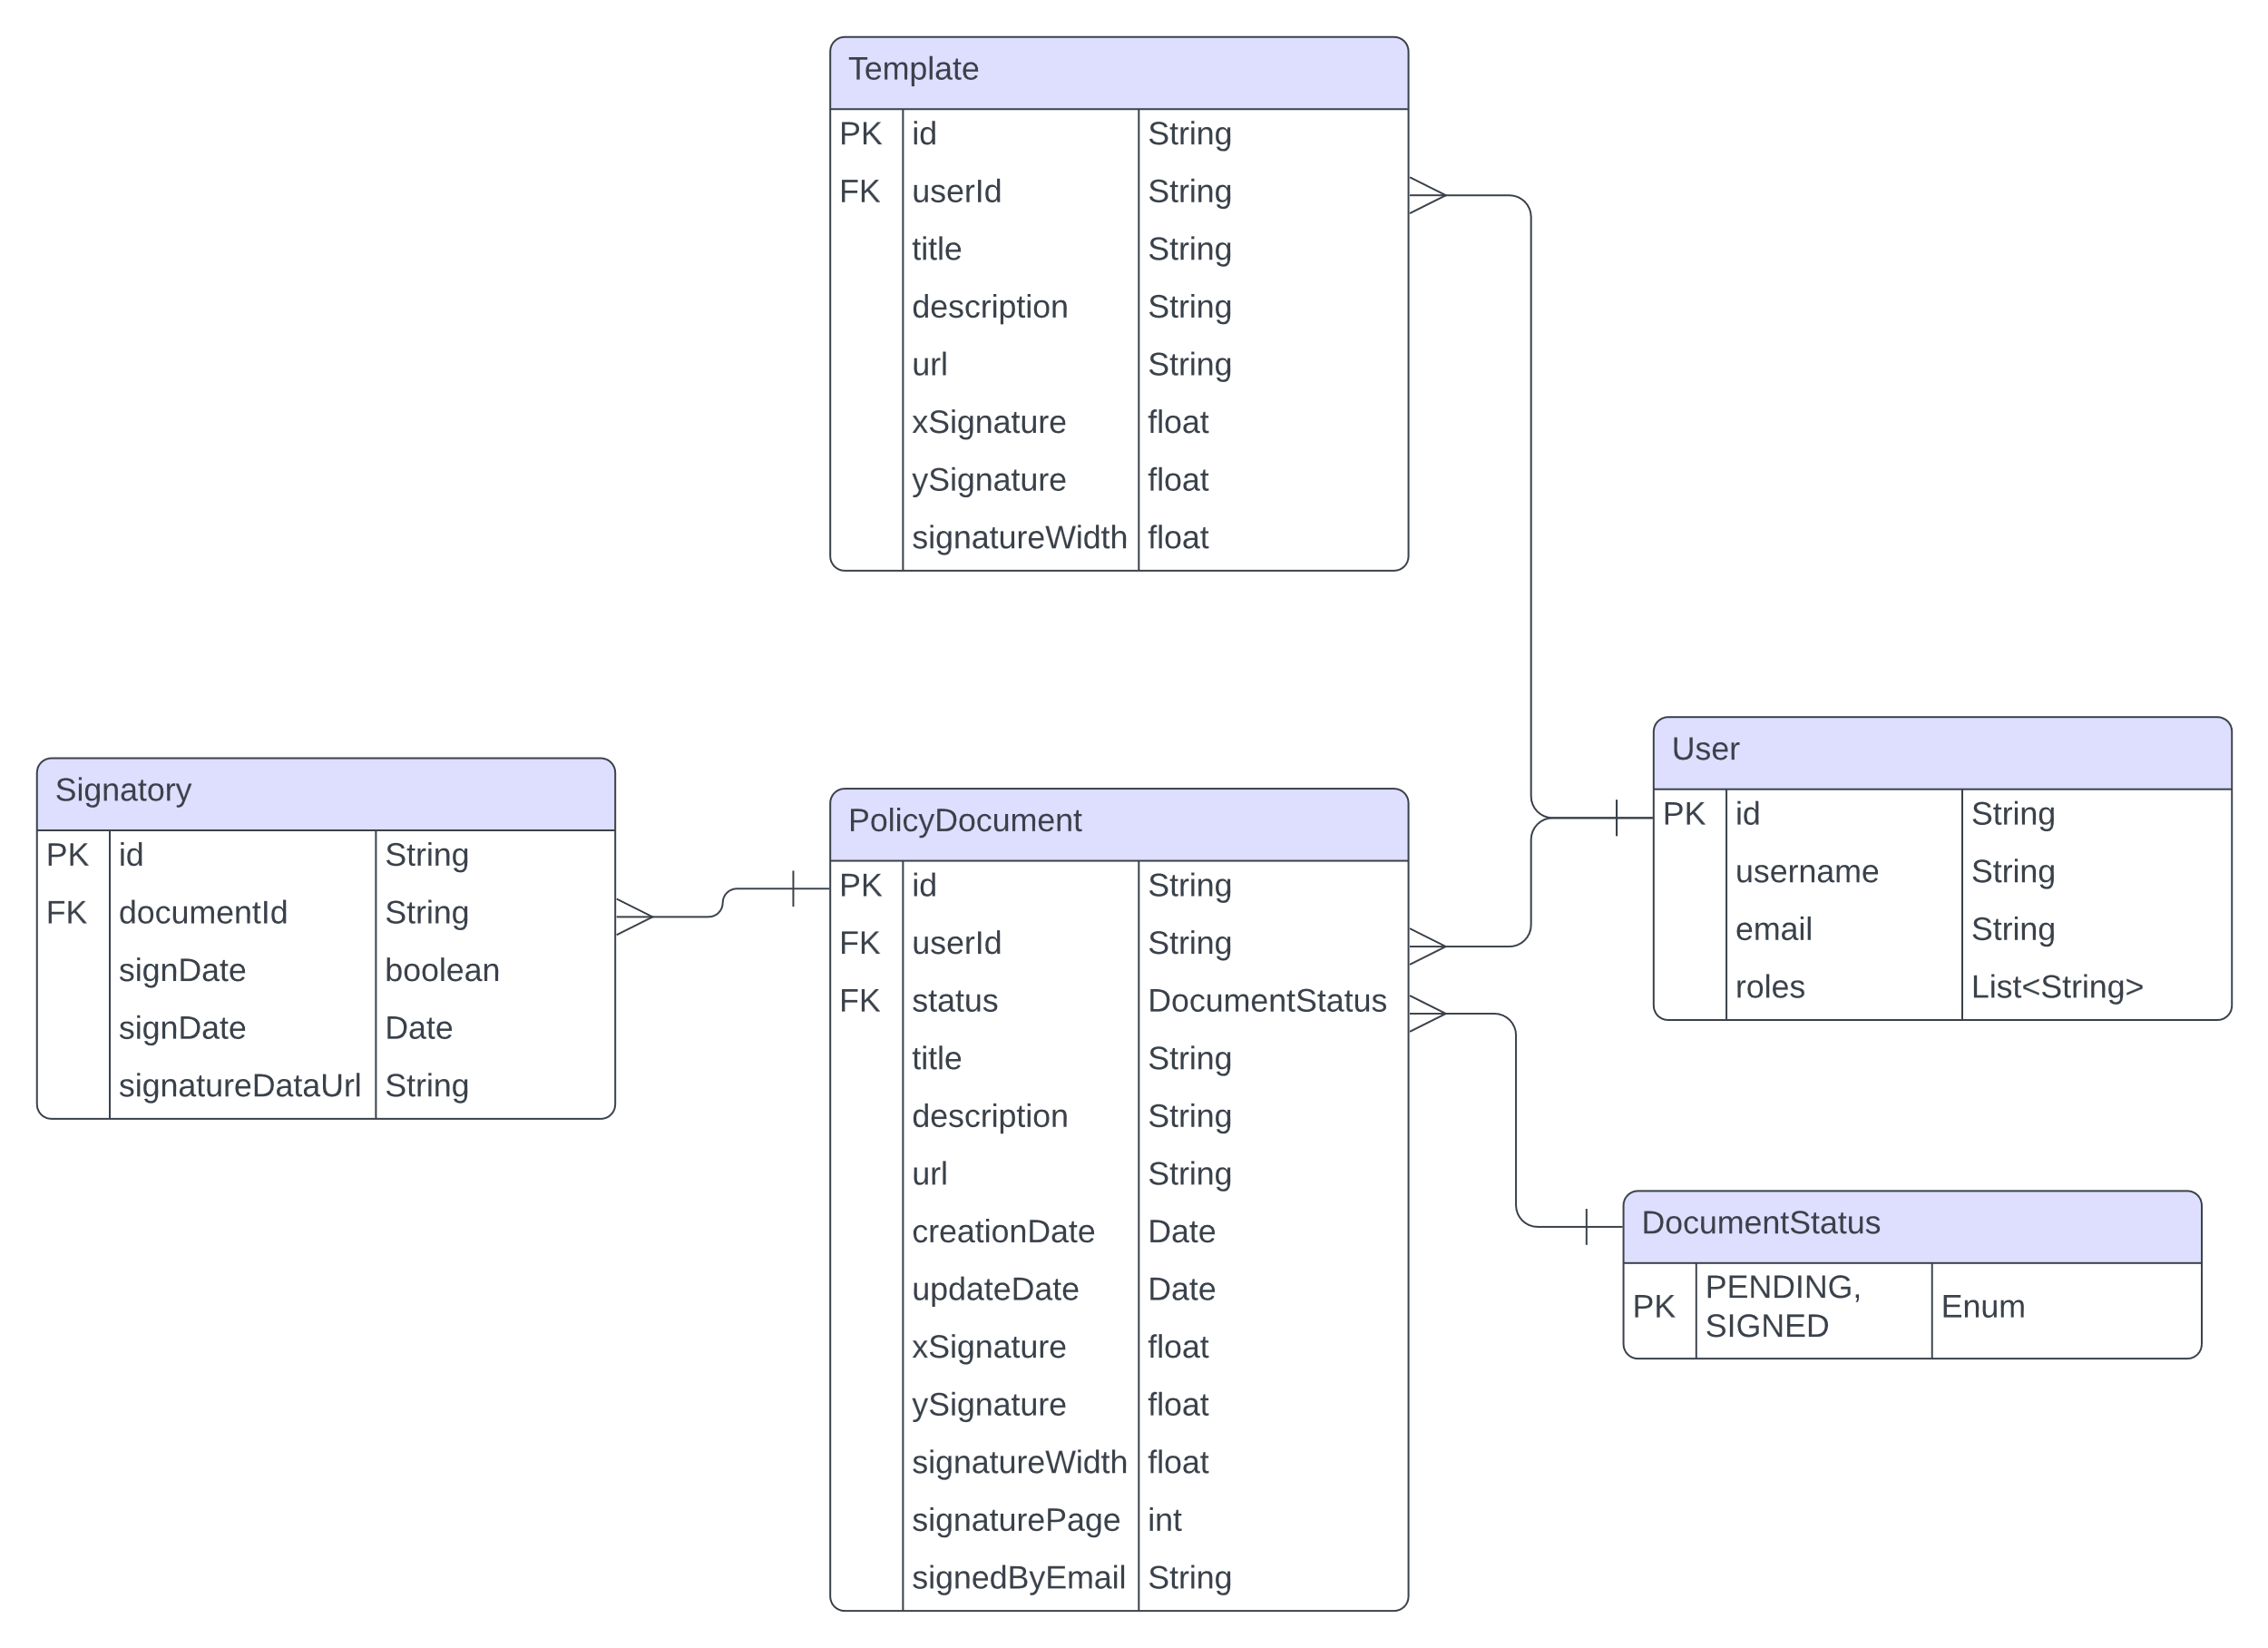
ERD
User für Pay-as-you-go auch als Entität
Template erstellt neue PolicyDocuments

Slide 10
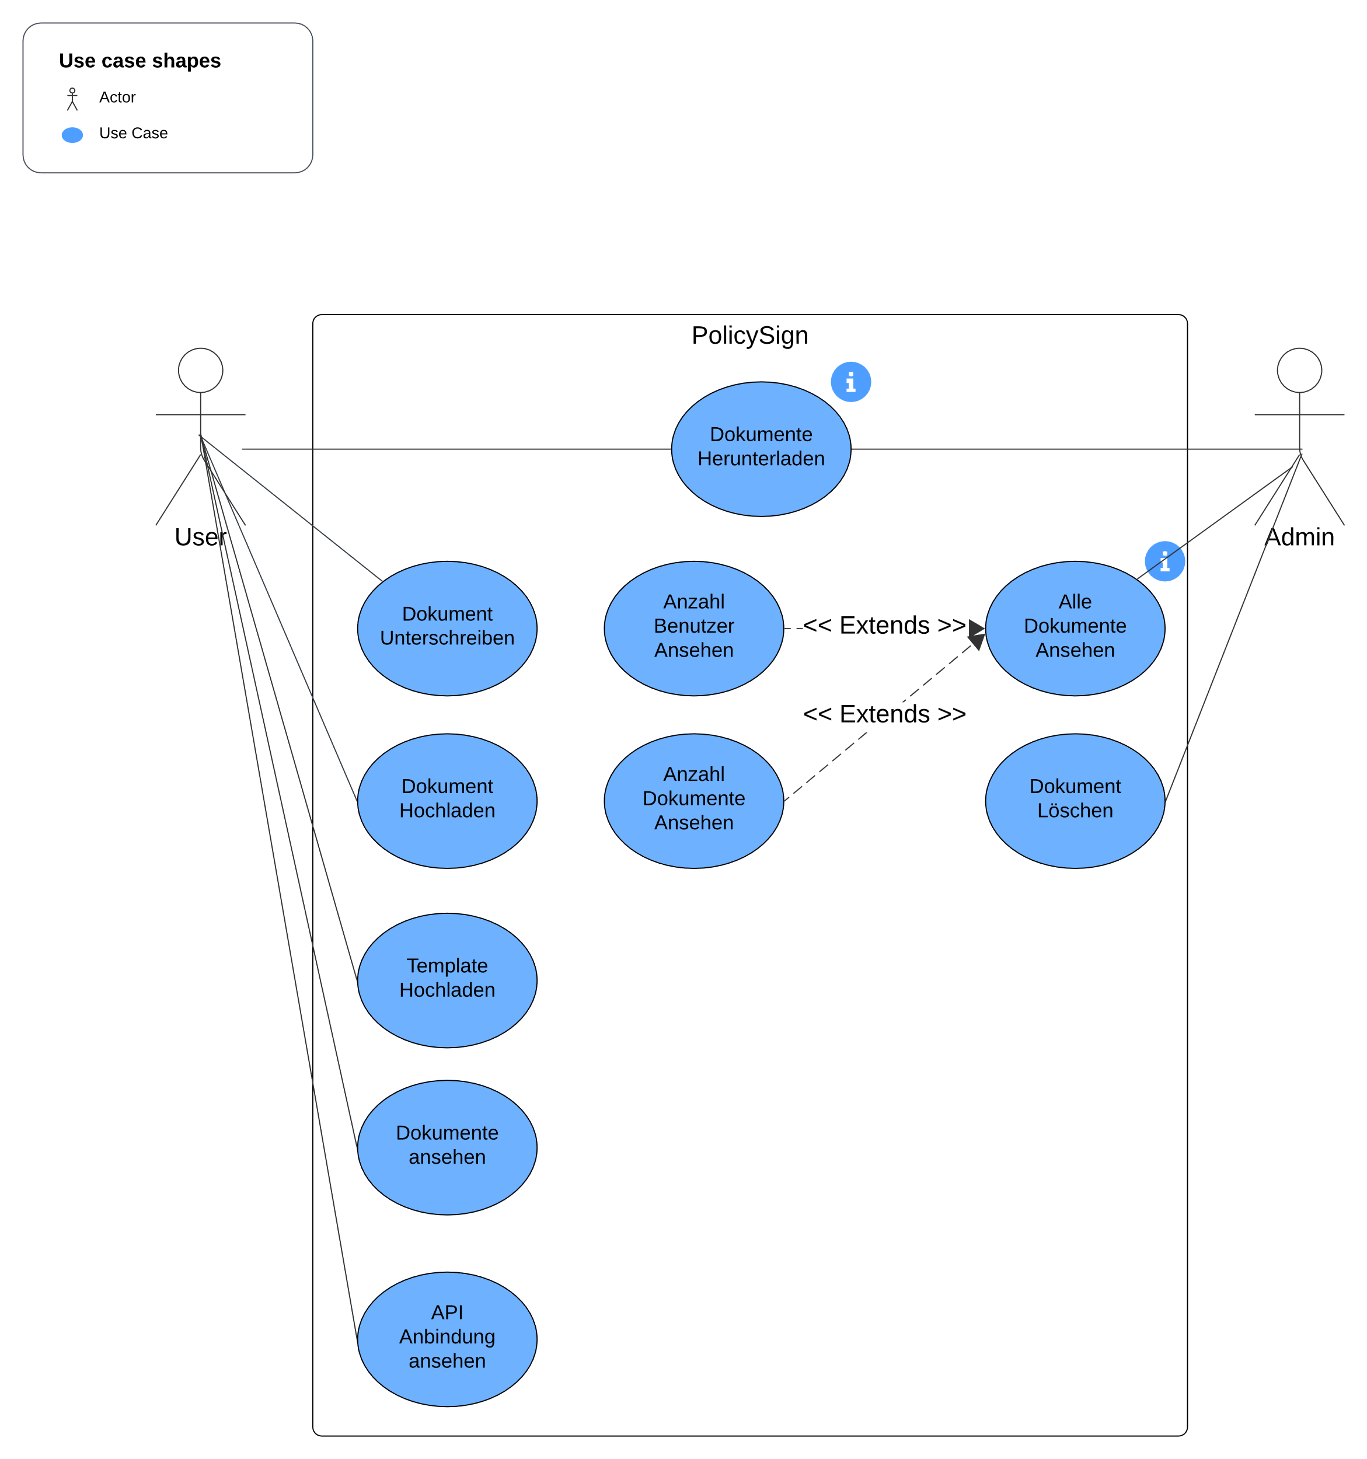
USE-Case
User: Benutzer der über ein Login authentifiziert ist.
Admin: Benutzer der über ein Login authentifiziert als Admin ist.

Slide 11
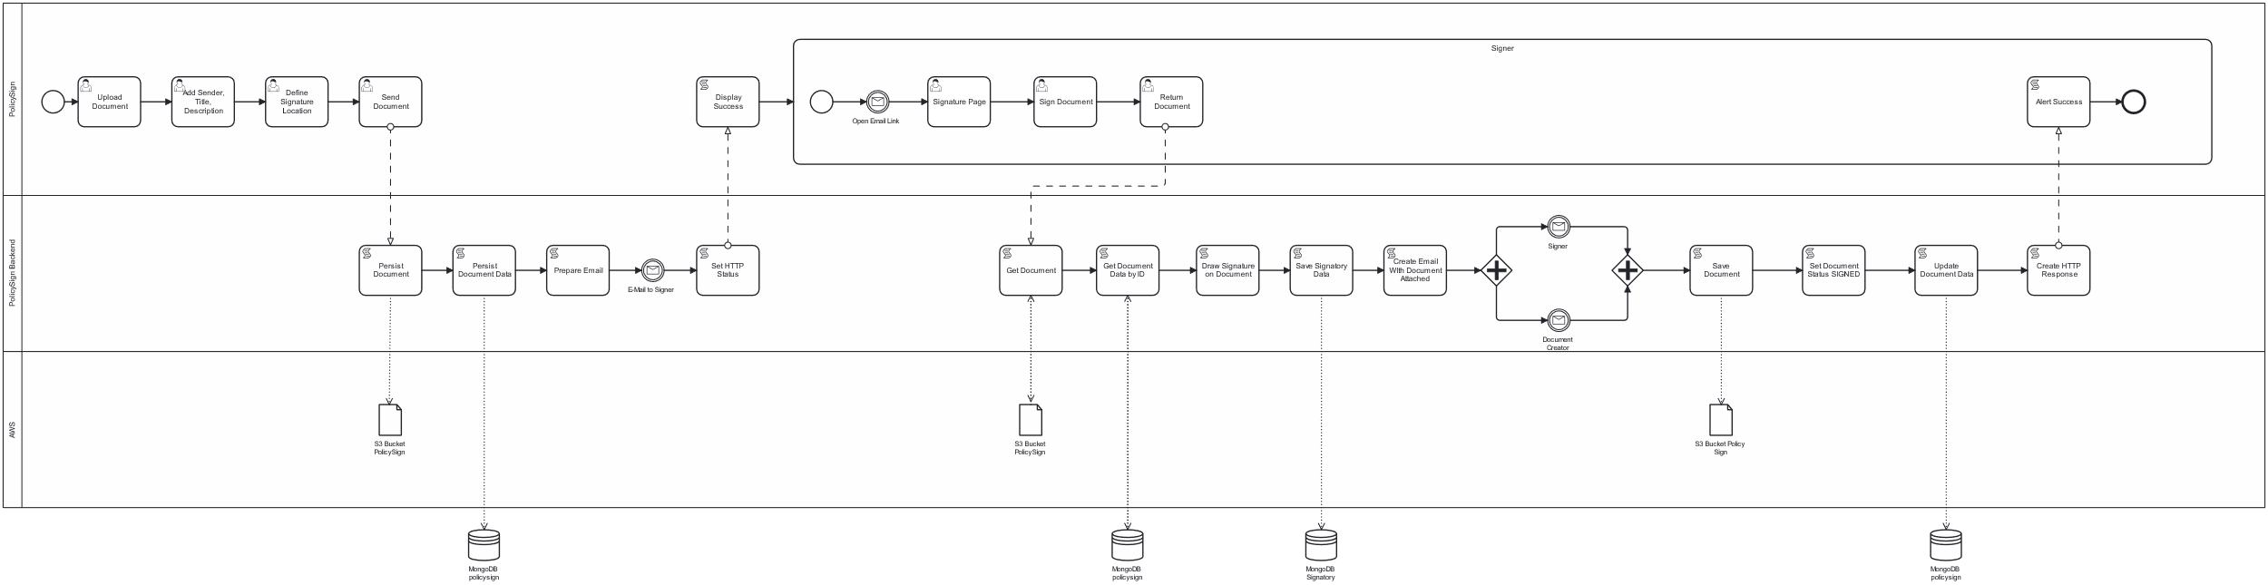
BPMN

Slide 12
Dokument erstellen
Dokument persistieren, notifizieren

Slide 13
Dokument signieren
Signatur an Dokument hochladen, notifizieren

Slide 14
Dokument persisteren

Slide 15

Demonstration
https://policysign.azurewebsites.net/login

Slide 16
Projektstand
Fertig:
Dokumente hochladen
Dokumente signieren
Dokumente herunterladen
Dokumente persistieren
Dokumente löschen
Dokument als Template setzen
Benachrichtigungen durch E-Mails
Copy API Implementation
Anstehend:
Zahlungsmethode hinzufügen
Zusätzliche Parameter an Dokumenten hinzufügen
Signierseite mit einem Passwort sperren

Slide 17
Persönliches Fazit
Arbeiten mit anderen Technologien
Erfahrungen mit Clouddienste und Authentifizierungssysteme
Mehr Zeit für weitere Features einplanen
Bessere Problemlösungsfähigkeiten

